Slide 1
Building a Big Data architecture in the cloud
(Workshop)

Slide 2
Arquitecturas de referencia: Tradicional
Procesamiento por lotes
No sirve para casos de uso de baja latencia
Puede acelerarse con Spark, pero si se coloca como alternativa a Hadoop Map / Reduce, sigue siendo procesamiento por lotes
Spark Ecosystems ofrece muchas capacidades analíticas avanzadas adicionales (aprendizaje automático, procesamiento de gráficos,…)

Slide 3
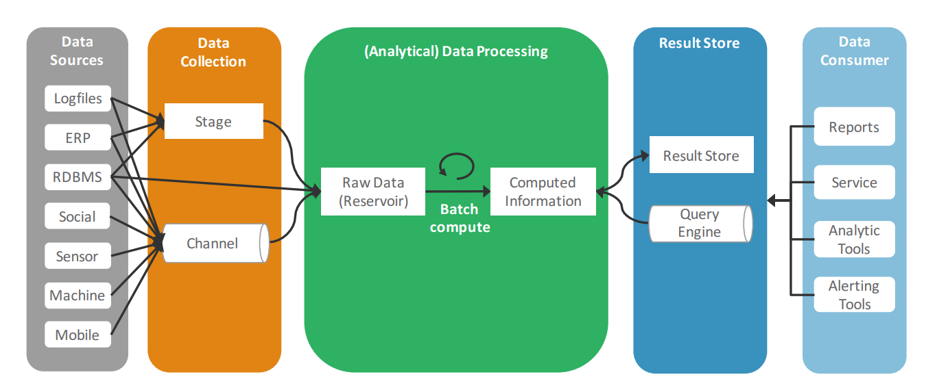
Arquitecturas de referencia
Tradicional

Slide 4
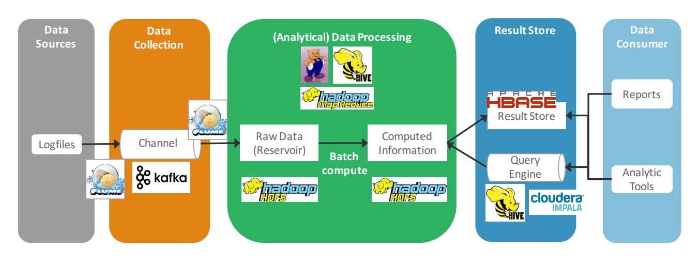
Clic stream: Customer view

Slide 5
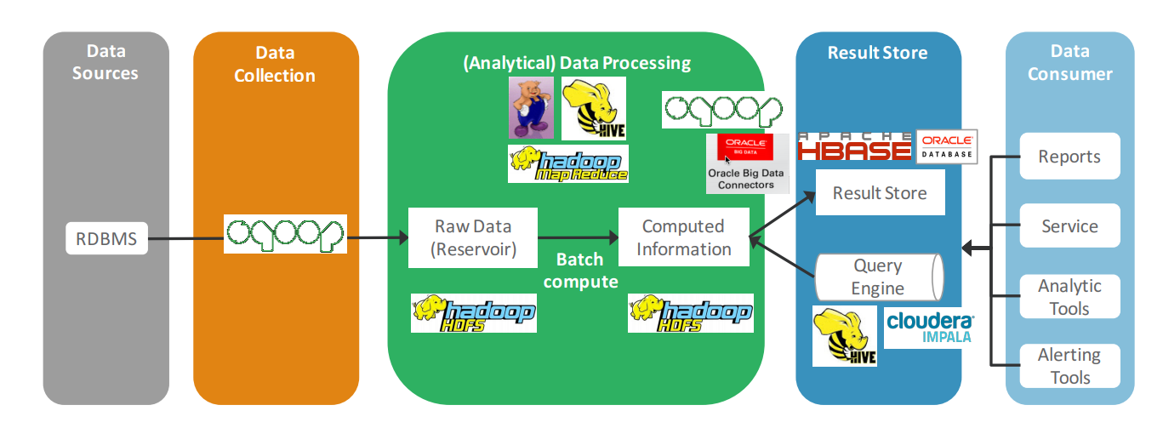
Información Relacional

Slide 6
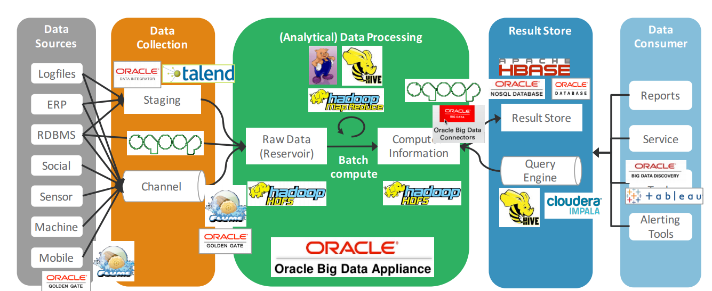
Análisis en Ecosistemas Hadoop

Slide 7
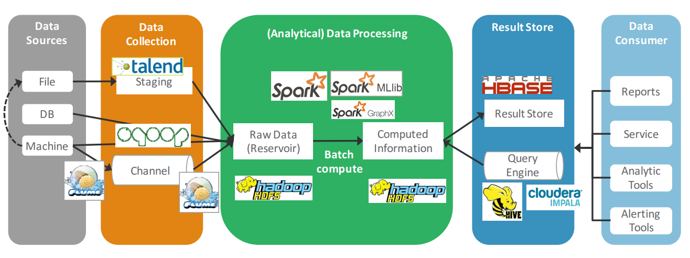
Mantenimiento predictivo usando ML

Slide 8
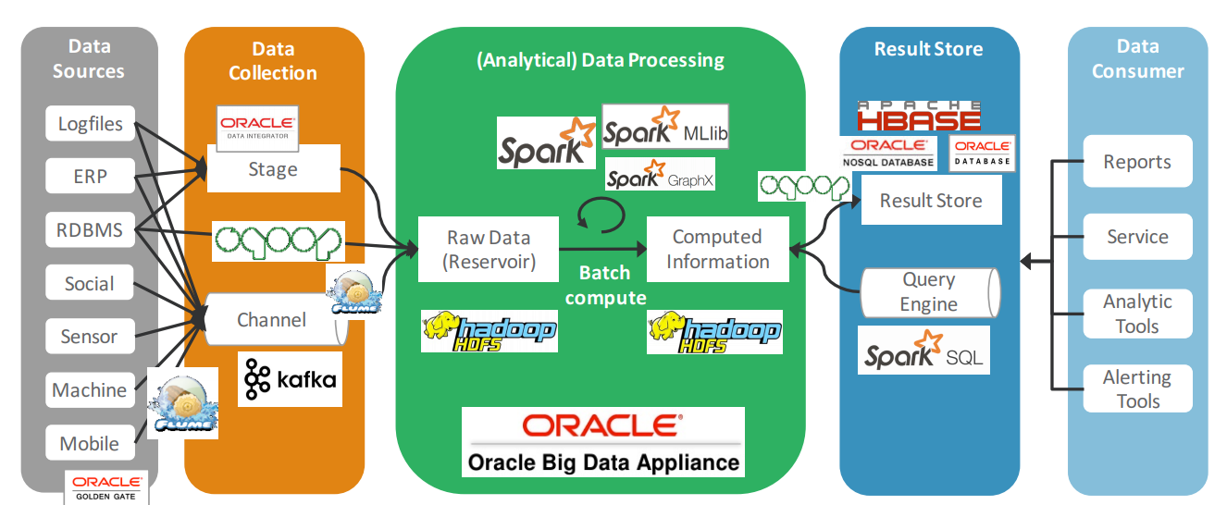
Ecosistemas Usando Spark

Slide 9
Arquitecturas de referencia: Streaming
La solución para casos de uso de baja latencia
Procesar cada evento por separado => baja latencia
Procesar eventos en micro-lotes => aumenta la latencia pero ofrece mejor fiabilidad
Anteriormente conocido como "procesamiento de eventos complejos"
Datos en movimiento en lugar de Datos en reposo
Datos crudos (a menudo) no se almacenan

Slide 10
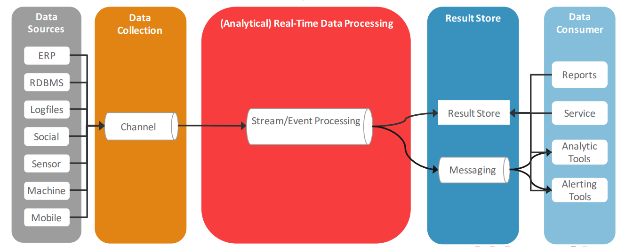
Sistemas en Streaming

Slide 11
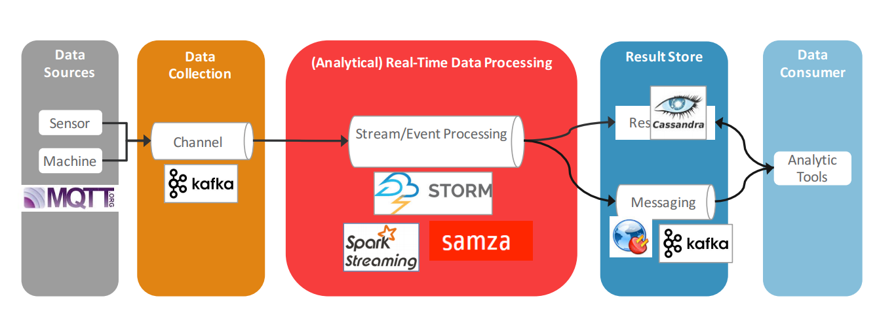
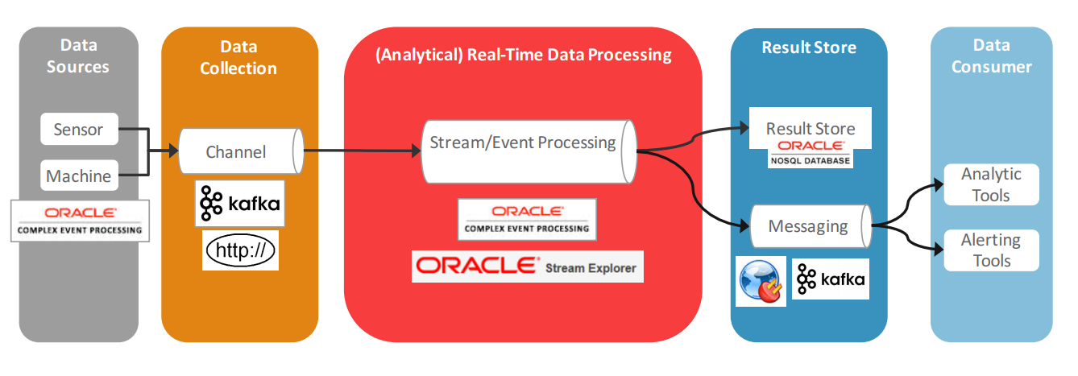
Análisis en tiempo real de eventos de sensores

Slide 12
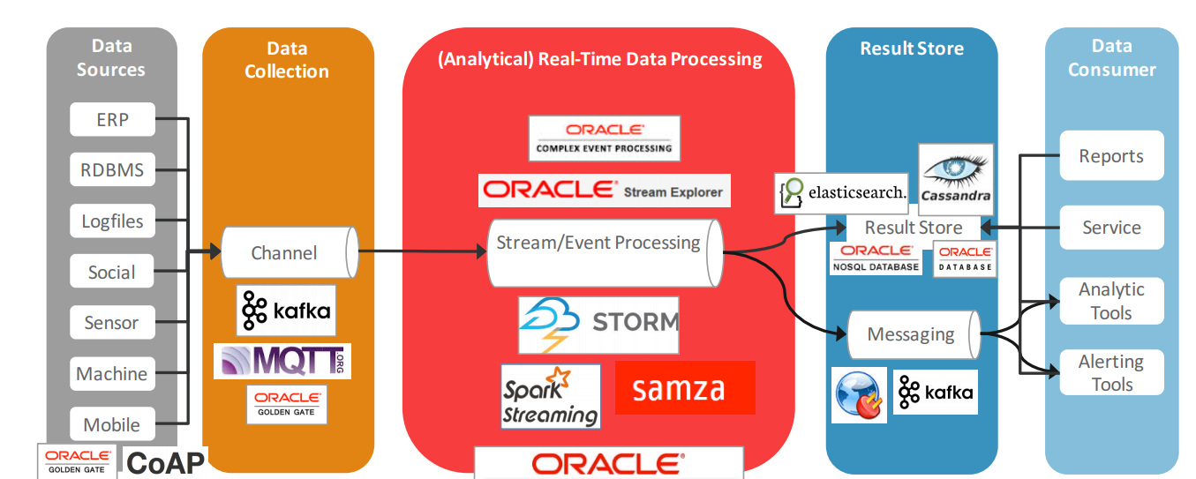
Ecosistema en Streaming

Slide 13
Arquitecturas de referencia: Lambda
Combina datos (grandes) en reposo con datos (rápidos) en movimiento
Cierra la brecha del procesamiento por lotes de alta latencia
Mantiene la información en bruto para siempre
Hace posible volver a ejecutar operaciones de análisis en todo el conjunto de datos si es necesario
=> porque la ejecución anterior tuvo un error o
=> porque hemos encontrado un algoritmo mejor que queremos aplicar
Se debe implementar la funcionalidad dos veces
Una vez por lote
Una vez para transmisión en tiempo real

Slide 14
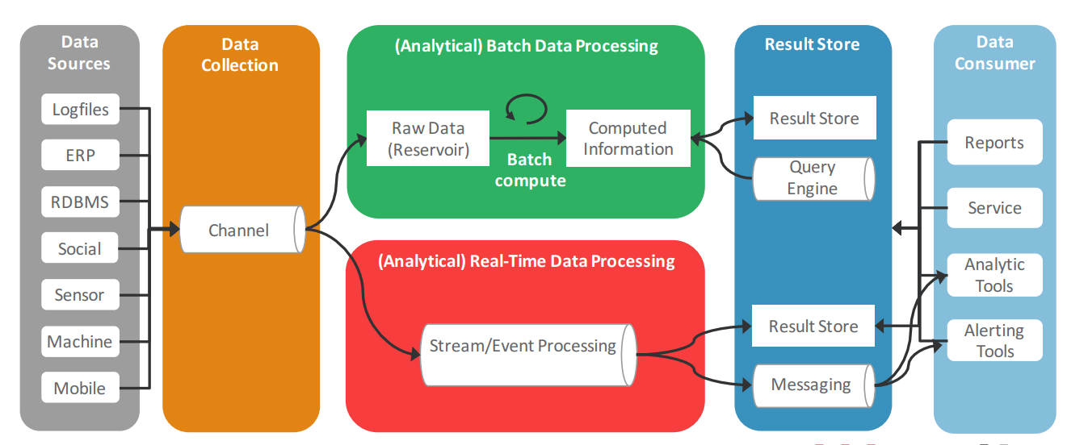
Lambda

Slide 15
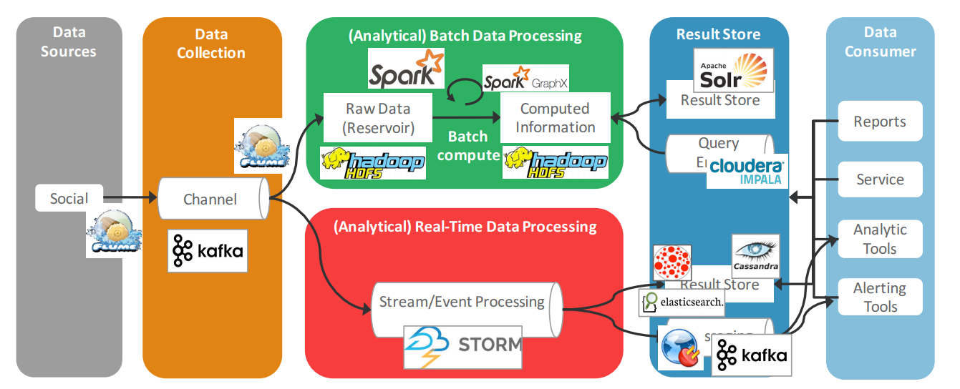
Análisis de redes sociales

Slide 16
Arquitecturas de referencia: Kappa
Streaming escalado a Big Data
Algunos utilizan la misma infraestructura base, es decir, Hadoop YARN
Implementar la lógica de procesamiento / análisis solo una vez
Puede reproducir eventos históricos desde una repositorio de eventos históricos (sin procesar)
Ya sea por el componente de mensajería o de datos sin procesar (depósito)
Las actualizaciones de la lógica de procesamiento / reproducción de eventos se manejan mediante la implementación de una nueva versión de la lógica en paralelo a la anterior
La nueva lógica reprocesará los eventos hasta que se ponga al día con los eventos actuales y luego la versión antigua se puede retirar de servicio.

Slide 17
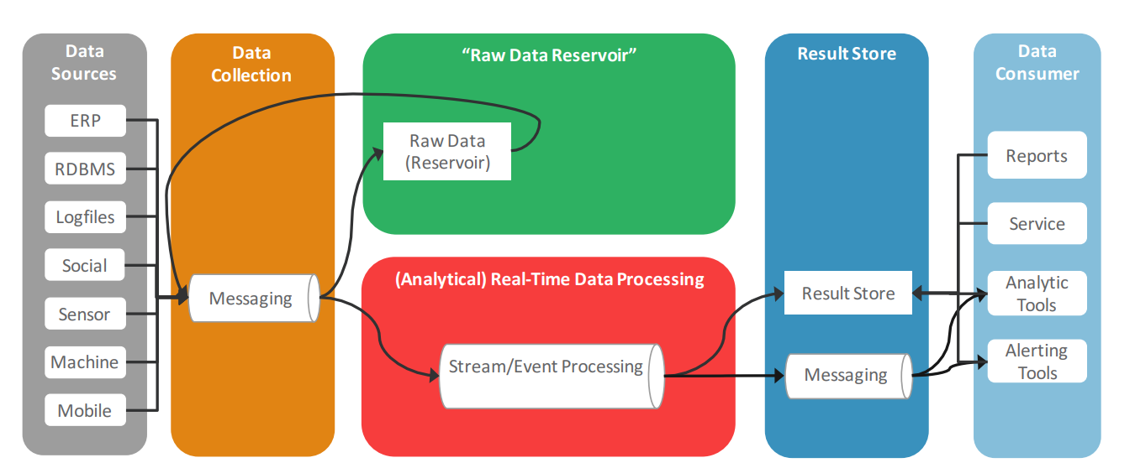
Kappa

Slide 18
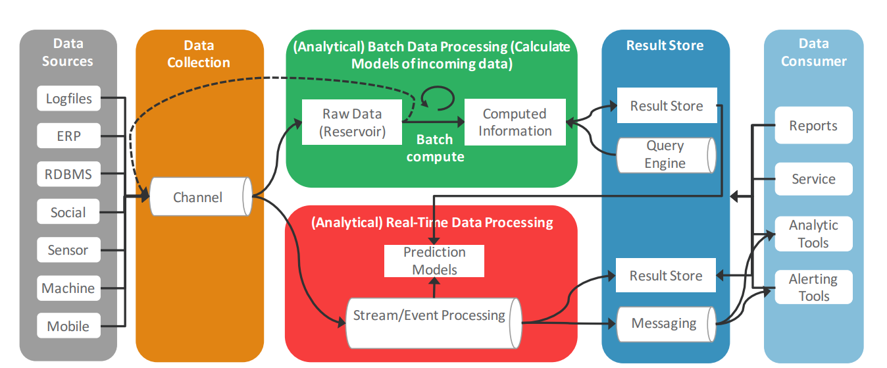
Arquitecturas de referencia: Unificada

Slide 19
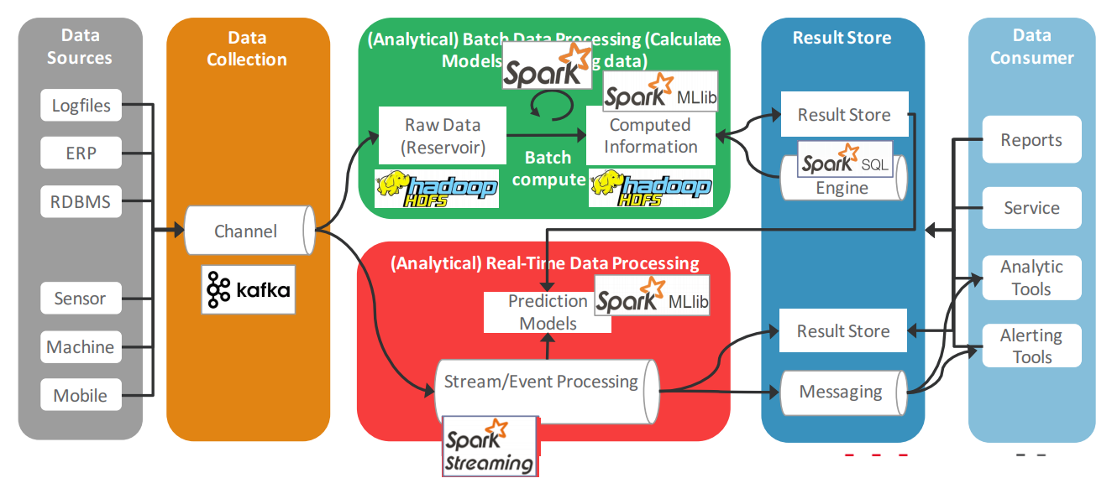
Unificada

Slide 20
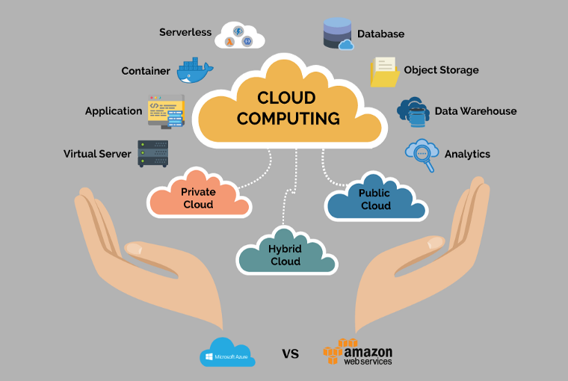
Cloud

Slide 21
Cuando elegir la nube?
Cuando se empieza la compañía con un componente digital muy fuerte.
Cuando la cantidad de datos con los que se trabajan superan ampliamente la capacidad de adquisición de hardware.
Cuando el despliegue de nuevos componentes del sistema se necesita hacer de manera ágil.
Cuando no se cuenta con un experiencia fuerte en mantenimiento o acceso de data centers.

Slide 22
Desventajas de tener infraestructura en Nube
Costos
Conexiones externas
Configuración y Seguridad
Componentes legales y de gobierno
Políticas internas de aseguramiento de los datos
Situación geográfica
Es necesario la Automatización y el monitoreo

Slide 23
Pequeña comparativa
Amazon | Microsoft Azure | Google Cloud
Amazon EC2 | Azure Virtual Machines | Google Compute Engine
Amazon Kinesis | Azure Eventhubs | Google PubSub
Amazon Glue | Azure Function / Databricks / Data Factory | Google Cloud data Flow
Amazon S3 | Azure Data Lake gen2 | Google Cloud Storage
Amazon ML | Azure Machine Learning Studio | Google Cloud AI
Amazon Simple Notification Service | Azure Notification Hub | Google Firebase Cloud Messaging

Slide 24
Demo
Una empresa trabaja con eventos de monitoreo de dispositivos que censan ciertas señales como por ejemplo fugas de gas o posiciones de un empleado u objeto o confirmación de actividades.
Este proceso lo hace en tiempo real pero también puede tener un proceso alternativo en el que recibe todos los eventos en lote para ser procesados y luego de ser clasificados poder ser almacenados junto a los eventos que llegan en tiempo real para ser servidos en un aplicación web.

Slide 25
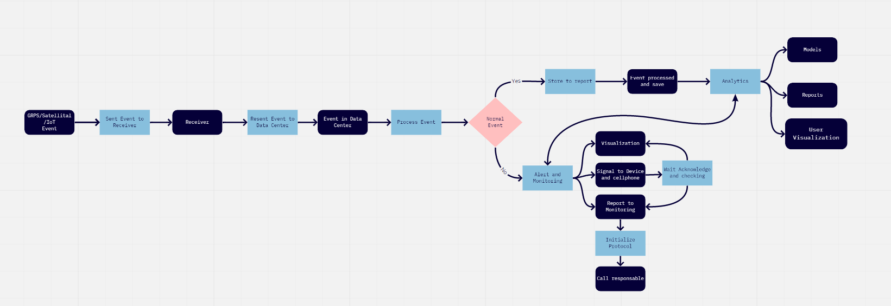

Slide 26
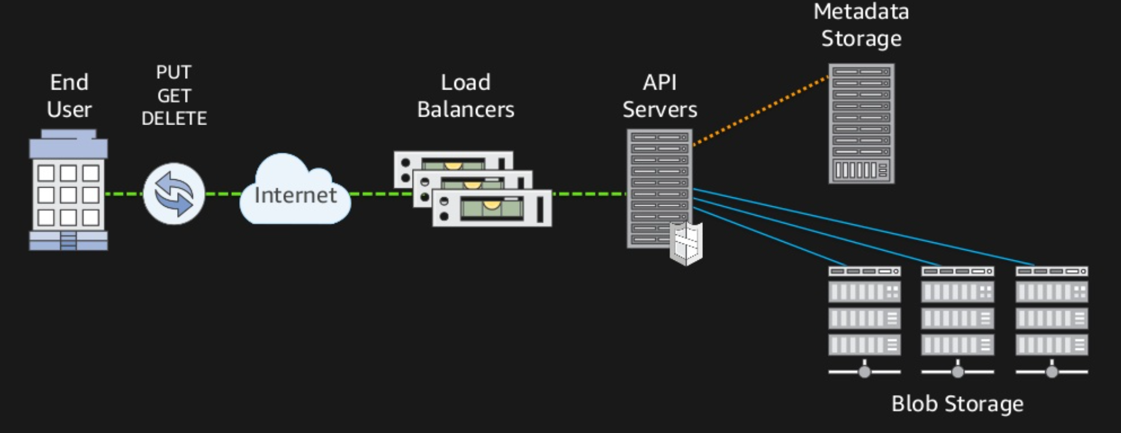
Demo
S3

Slide 27
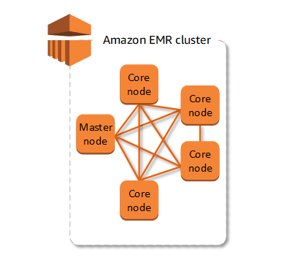
Demo
EMR

Slide 28
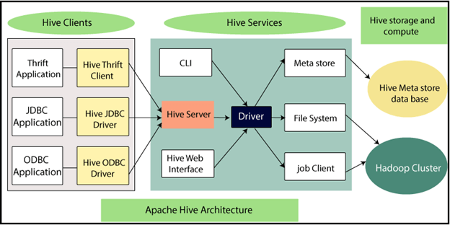
Hive

Slide 29
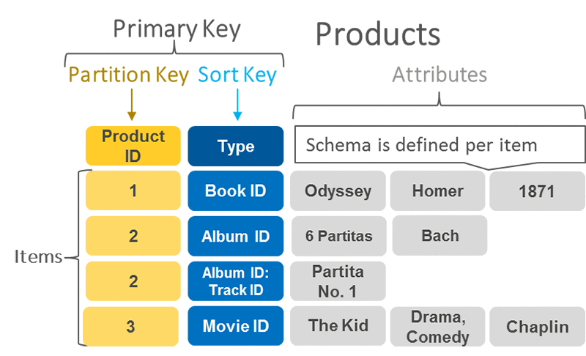
DynamoDB

Slide 30
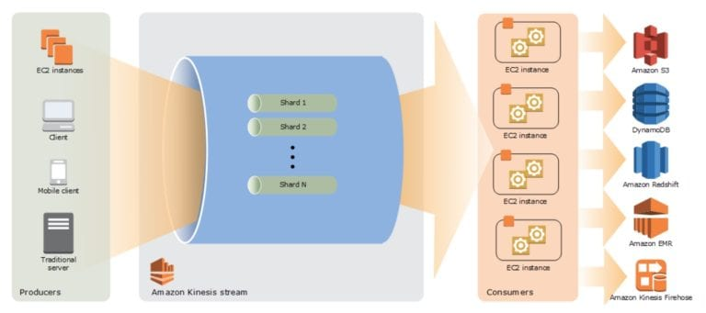
Kinesis

Slide 31
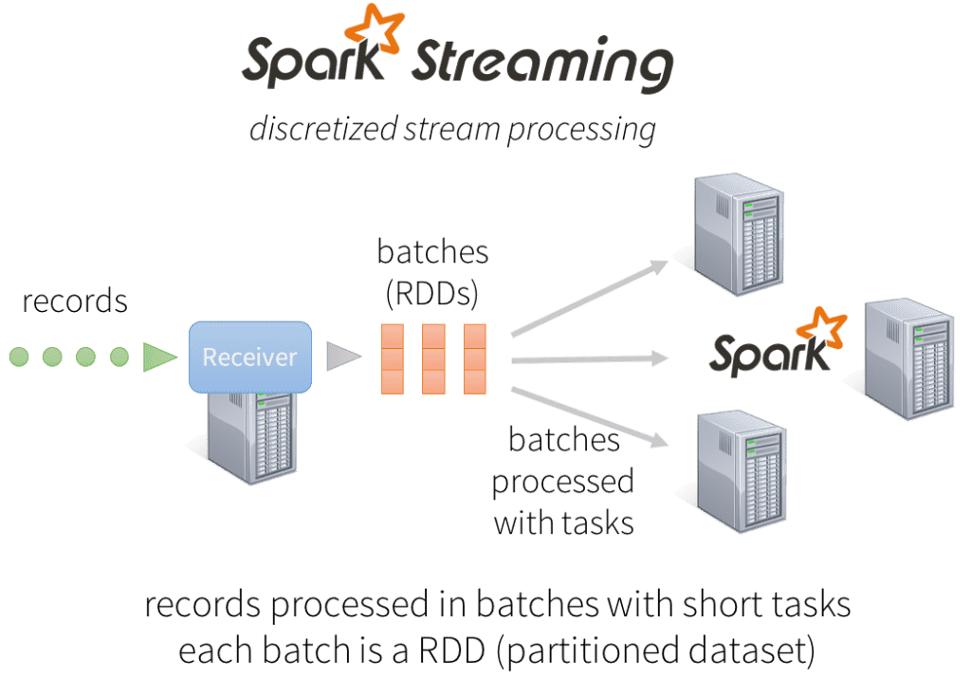

Slide 32
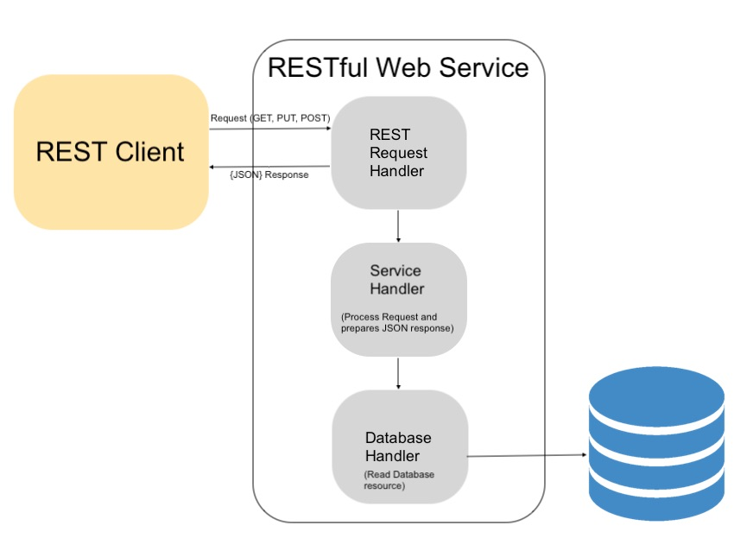
RESTful Web Services - REpresentational State Transfer
200 (Ok), cuando una operación fue exitosa.
201 (Created), cuando se creó un registro (recuerdan? con el método POST)
403 (Forbidden), cuando intentamos leer un registro para el que no tenemos acceso, por ejemplo los datos del perfil de otro usuario.
404 (Not found), cuando intentamos leer un registro que no existe.
500. Error generico en el servicio.
Listar y leer: Usan el método GET
Crear: Usan el método POST
Actualizar: Usan el método PATCH para actualizar y PUT para reemplazar.
Borrar: Usan el método DELETE

Slide 33
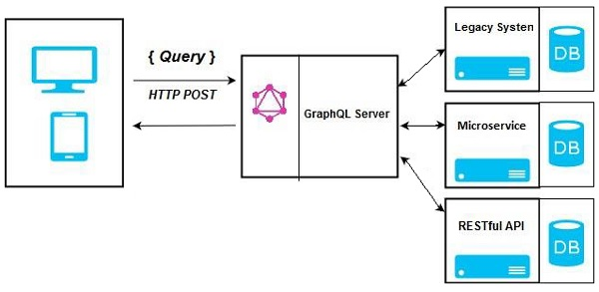
GraphQL

Slide 34
Profesor
Faider Florez Valencia
faiderfl@gmail.com
@faiderfl

Slide 35
Bibliografía
Schmutz, Guido. Trivadis. Big Data Architectures Disponible en: https://www.slideshare.net/gschmutz/big-data-architecture-53231252?from_action=save

